Slide 1
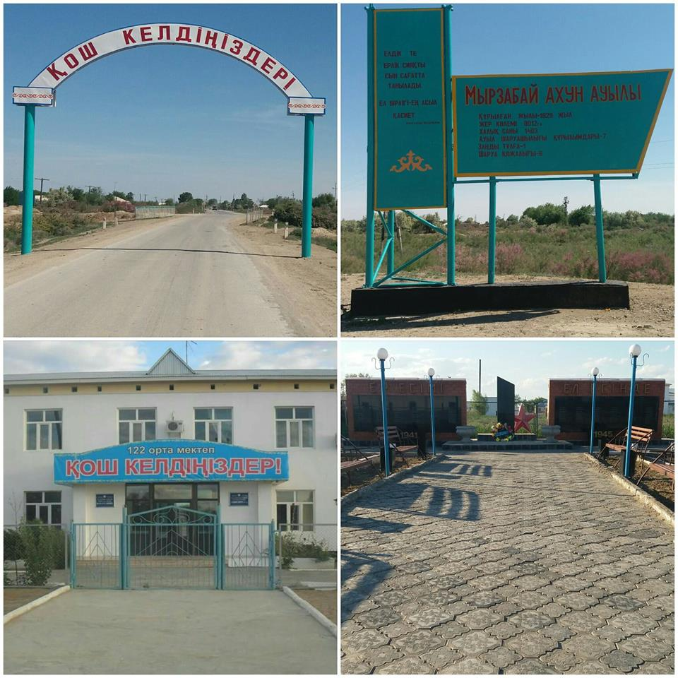

ГРАЖДАНСКИЙ БЮДЖЕТ НА 2026-2028 ГОДЫ
сельский округ Мырзабай ахун ,2026 года

Slide 2

Уважаемые читатели сайта!
Вам будет предоставлен гражданский бюджет сельского округа Мырзабай ахун на 2026-2028 годы, в котором будет представлена ​​информация направлениях расходования бюджетных средств.
Внесены изменения постановлением акима Жалагашского района от 1 октября 2026 года №170 в решение Жалагашского районного маслихата от 26 декабря 2025 года №37-15 «О бюджете сельского округа Мырзабай ахун на 2026-2028 годы»

Slide 3
Данный документ состоит из следующих разделов:
Доходы бюджета сельского округа Мырзабай ахун;
Расходы бюджета сельского округа Мырзабай ахун.

Slide 4
Гражданский бюджет сельского округа Мырзабай ахун на 2026-2028 годы
Прогноз доходов бюджета сельского округа Мырзабай ахун на 2026-2028 годы прогнозируется в соответствии с Методологией прогнозирования доходов бюджета, показателями социально-экономического развития региона, в соответствии с Налоговым кодексом Республики Казахстан, Бюджетными кодексами и другими нормативными правовыми актами Республики Казахстан.
В прогнозе доходов сельского округа Мырзабай ахун на 2026-2028 годы исполнение доходов бюджета на 2025 год.

Slide 5
Базовые ставки в 2026 году:
№ | наименование | Сумма
1 | минимальный размер заработной платы | 85 000 тенге
2 | минимальный размер государственной базовой пенсионной выплаты (тенге) | 35 596 тенге
3 | минимальный размер пенсии | 69 049 тенге
4 | месячный расчетный показатель (тенге) для исчисления пособий и иных социальных выплат, применения штрафных санкций, налогов и других платежей | 4 325 тенге
5 | величина прожиточного минимума для расчета размера базовых социальных выплат (По Кызылординской области) | 50 851 тенге

Slide 6
Основные параметры бюджета сельского округа Мырзабай ахун на 2026-2028 годы объем поступлений и затрат
Атауы | 2023 жыл | 2024 жыл | 2025 жыл
 | болжам | болжам | болжам
Түсімдер оның ішінде: | 10 333 007,9 | 6 089 967 | 6 598 545
1. Кірістер, оның ішінде: | 1 881 258 | 1 997 938 | 2 095 430
Салықтық түсімдер | 1 844 723 | 1 976 848 | 2 067 825
Салықтық емес түсiмдер | 4 785 | 3 840 | 5 305
Негізгі капиталды сатудан түсетін түсімдер | 31 750 | 17 250 | 22 300
Трансферттердің түсімдері, оның ішінде: | 8 451 750 | 4 092 029 | 4503115
Субвенция | 3 777 192 | 4 092 029 | 4 503 115
Жоғарғы бюджеттен нысаналы трансферттер түсімдері | 4674422,2
Төмен тұрған мемлекеттiк басқару органдарынан трансферттер | 135,7
Шығыстар | 10 376 687,3 | 6 089 967,0 | 6 598 545,0
оның ішінде:
Жалпы сипаттағы мемлекеттiк қызметтер | 2 355 871,5 | 795 584 | 856 206
Қорғаныс | 15 012 | 60 550 | 40 567
Қоғамдық тәртіп, қауіпсіздік, құқықтық, сот, қылмыстық-атқару қызметі | 1 600 | 2 579 | 2 670
Әлеуметтiк көмек және әлеуметтiк қамтамасыз ету | 1 166 268 | 1 830 296,0 | 1 957 044
Тұрғын үй-коммуналдық шаруашылық | 1619467,1 | 195 | 211
Мәдениет, спорт, туризм және ақпараттық кеңістiк | 1 023 250 | 1 026 531,0 | 1 135 102
Отын-энергетика кешені және жер қойнауын пайдалану | 66 832,8
Ауыл, су, орман, балық шаруашылығы, ерекше қорғалатын табиғи аумақтар, қоршаған ортаны және жануарлар дүниесін қорғау, жер қатынастары | 177 634,9 | 158 887 | 171 032
Өнеркәсіп, сәулет, қала құрылысы және құрылыс қызметі | 86 517,6 | 77 122 | 83 580
Көлiк және коммуникация | 1 366 963,1 | 333 244,0 | 108 422
Басқалар | 73 747,4 | 40 594 | 42 565
Борышқа қызмет көрсету | 76 531 | 76 448 | 76 377
Трансферттер | 2 346 992,3 | 1 687 937,0 | 2 124 769
Бюджет сельского округа Мырзабай ахун на 2026–2028 годы был разработан на основе Бюджетного кодекса Республики Казахстан, прогноза и бюджетных параметров социально-экономического развития Жалагашского района на 2026–2028 годы, ежегодных посланий Президента Республики Казахстан народу Казахстана.
Наименование | 2026 год | 2027 год | 2028 год
 | Прогноз | Прогноз | Прогноз
ДОХОДЫ | 65 677,0 | 66 517,0 | 66 517,0
Налоговые поступление | 5 385,0 | 6 009,0 | 6 009,0
Неналоговые поступление | 0 | 0 | 0
Поступления от продажи основного капитала | 624,0 | 0 | 0
Трансферты | 59 668,0 | 60 508,0 | 60 508,0

Slide 7
Расходы
Санаты |  |  |  | Сомасы, мың теңге
 | Сыныбы
 |  | Кіші сыныбы
 |  |  | Атауы
 |  |  | Кірістер | 10 333 007,9
1 |  |  | Салықтық түсiмдер | 1 844 723
 | 01 |  | Табыс салығы | 465697
 |  | 1 | Корпоративтік табыс салығы | 14054
 |  | 2 | Жеке табыс салығы | 451643
 | 03 |  | Әлеуметтiк салық | 359759
 |  | 1 | Әлеуметтiк салық | 359759
 | 04 |  | Меншiкке салынатын салықтар | 996137
 |  | 1 | Мүлiкке салынатын салықтар | 996137
 | 05 |  | Тауарларға, жұмыстарға және қызметтерге салынатын iшкi салықтар | 16530
 |  | 2 | Акциздер | 1700
 |  | 3 | Табиғи және басқа да ресурстарды пайдаланғаны үшін түсетiн түсiмдер | 7200
 |  | 4 | Кәсiпкерлiк және кәсіби қызметті жүргізгені үшін алынатын алымдар | 7630
 | 08 |  | Заңдық маңызы бар әрекеттердіжасағаныжәне (немесе) оған уәкілеттігі бар мемлекеттік органдар немесе лауазымды адамдар құжаттар бергені үшін алынатын міндетті төлемдер | 6600
 |  | 1 | Мемлекеттiк баж | 6600
2 |  |  | Салықтық емес түсiмдер | 4 785
 | 01 |  | Мемлекеттік меншіктен түсетін кірістер | 2285
 |  | 5 | Мемлекет меншігіндегі мүлікті жалға беруден түсетін кірістер | 1959
 |  | 7 | Мемлекеттік бюджеттен берілген кредиттер бойынша сыйақылар | 191
 |  | 9 | Мемлекет меншігінен түсетін басқа да кірістер | 135
 | 06 |  | Басқа да салықтық емес түсімдер | 2500
 |  | 1 | Басқа да салықтық емес түсімдер | 2500
3 |  |  | Негізгі капиталды сатудан түсетін түсімдер | 31 750
 | 01 |  | Мемлекеттік мекемелерге бекітілген мемлекеттік мүлікті сату | 21500
 |  | 1 | Мемлекеттік мекемелерге бекітілген мемлекеттік мүлікті сату | 21500
 | 03 |  | Жерді және материалдық емес активтерді сату | 10250
 |  | 1 | Жерді сату | 10000
 |  | 2 | Материалдық емес активтерді сату | 250
4 |  |  | Трансферттердің түсімдері | 8 451 749,9
 | 01 |  | Төмен тұрған мемлекеттiк басқару органдарынан трансферттер | 135,7
 |  | 03 | Аудандық маңызы бар қалалардың, ауылдардың, кенттердің, ауылдық округтардың бюджеттерінен трансферттер | 135,7
 | 02 |  | Мемлекеттік басқарудың жоғарғы тұрған органдарынан түсетін трансферттер | 8451614,2
 |  | 2 | Облыстық бюджеттен түсетін трансферттер | 8451614,2
1. Функциональная группа «Государственная служба общего характера»
«Услуги по обеспечению деятельности акима города районного значения, села, поселка, сельского округа»:
2026 год – 57 817,3 тыс. тенге;
Эти расходы направлены на содержание аппарата.
7. функциональной группе «Жилищно-коммунальное хозяйство»;
по программе «Освещение улиц населенных пунктов»:
2026 год – 2 260,0 тысяч тенге; (расходуется на оплату и содержание уличного освещения)
по программе «Обеспечение санитарии населенных пунктов»:
2026 год – 1 600,0 тысяча тенге; (вывоз мусора)
по программе «Благоустройство и озеленение населенных пунктов»:
2026 год – 4 000,0 тысяча тенге; (ограждение зеленых насаждении в населенном пункте)
Используемые остатки бюджетных средств – 0,0 тысяча тенге

Slide 8



